Slide 1
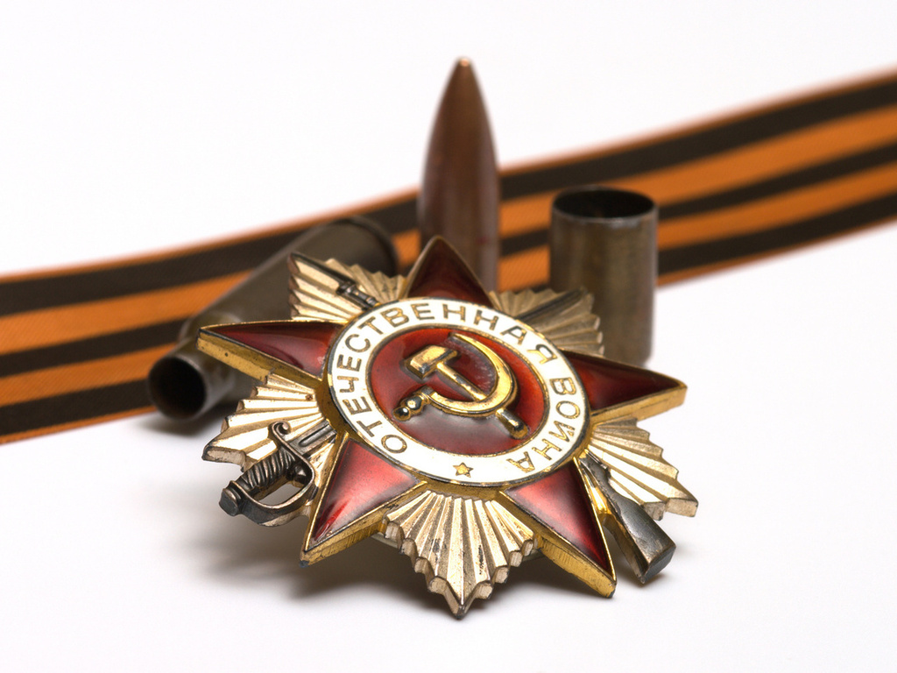
Этих дней не смолкнет слава!

Slide 2
22 июня 1941 года началась Великая Отечественная война

Slide 3
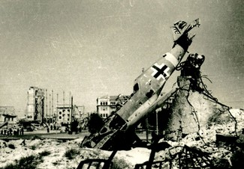
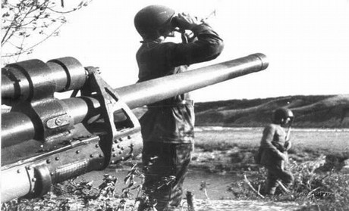
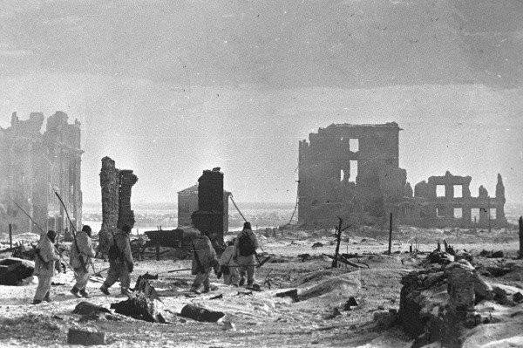
Сталинградская битва зима 1942-1943 года

Slide 4
Наши потери во время Великой Отечественной войны
Число погибших в войне | 26 600 000 человек
Число погибших бойцов | 12 000 000 человек
Число ушедших на фронт из РТ | 700 000 человек
Число погибших из РТ | 350 000 человек
Число ушедших на фронт из нашего района | 7 833 человека
Число погибших на фронте из нашего района | 4 885 человек

Slide 5
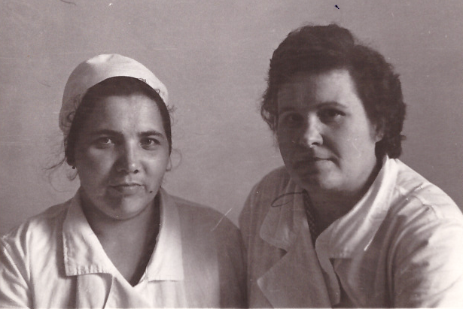
Мещерякова Тамара Ивановна

Slide 6
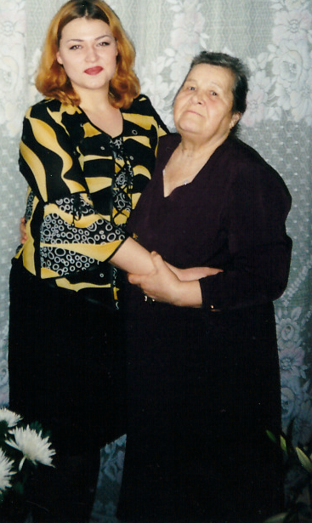
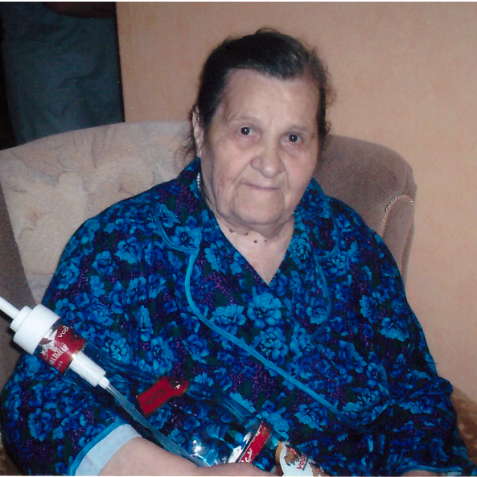

Slide 7
За мужество и отвагу, проявленные в годы войны более 3,5 млн. мальчишек и девчонок были награждены орденами и медалями Советского Союза. 7000 удостоены звания Героя Советского Союза

Slide 8
Марат Казей

Slide 9
Лёня Голиков

Slide 10
Валя Котик

Slide 11
Зина Портнова

Slide 12
Костя Кравчук

Slide 13
Вася Коробко

Slide 14
Надя Богданова

Slide 15
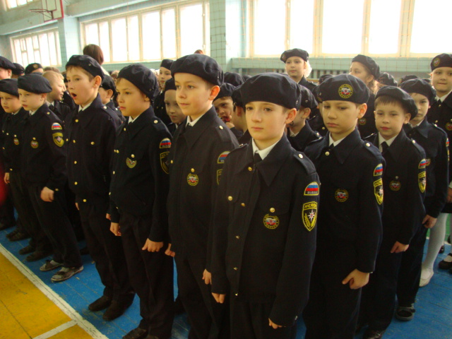
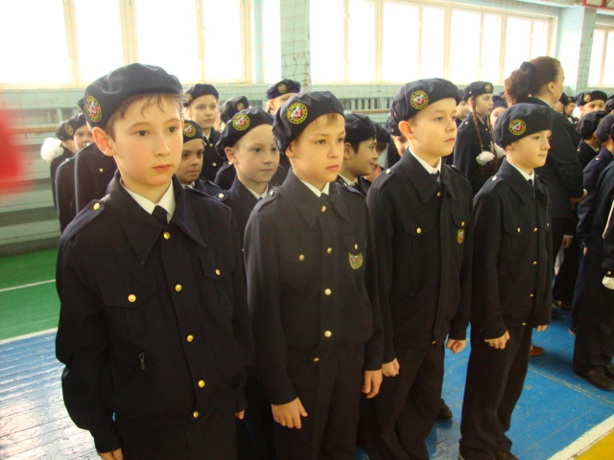
«Смотр строя и песни»

